Slide 1

Support
Outil de suivi e-réputation à disposition de la DDM
Mise à jour le 27/08/2024

Slide 2

Votre invitation Bridge =>
Identifiant : E-mail csf.asso.fr
Mot de passe : temporaire puis personnalisable

Slide 3
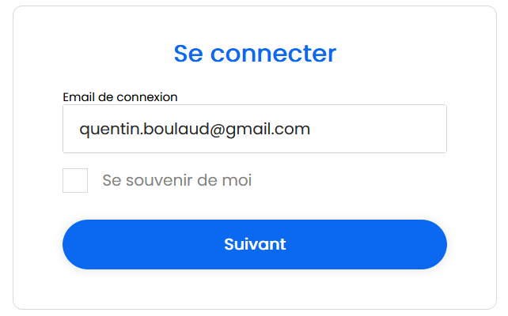
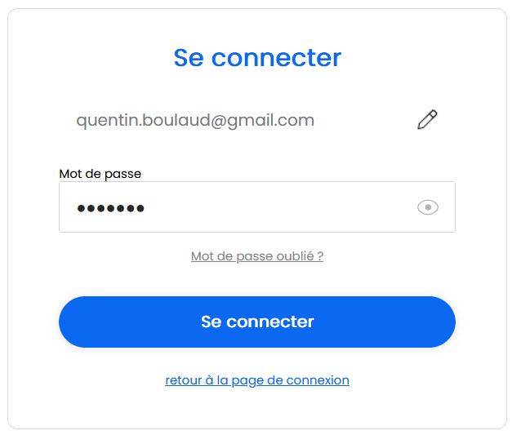
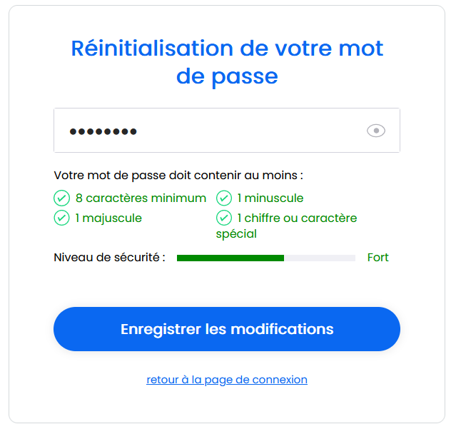
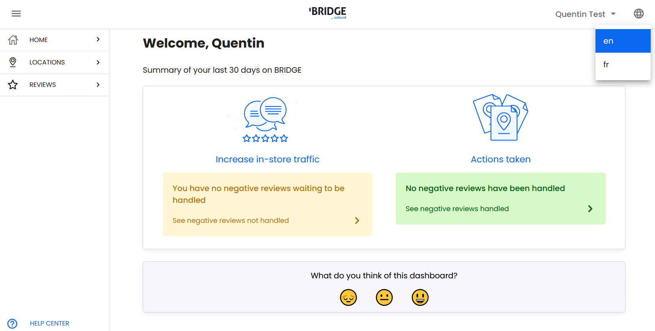
Capture d’une connexion et réinitialisation de mot de passe.
Voici votre accueil ! Choix de la langue en haut à droite (icone monde) à côté de votre nom.

Slide 4
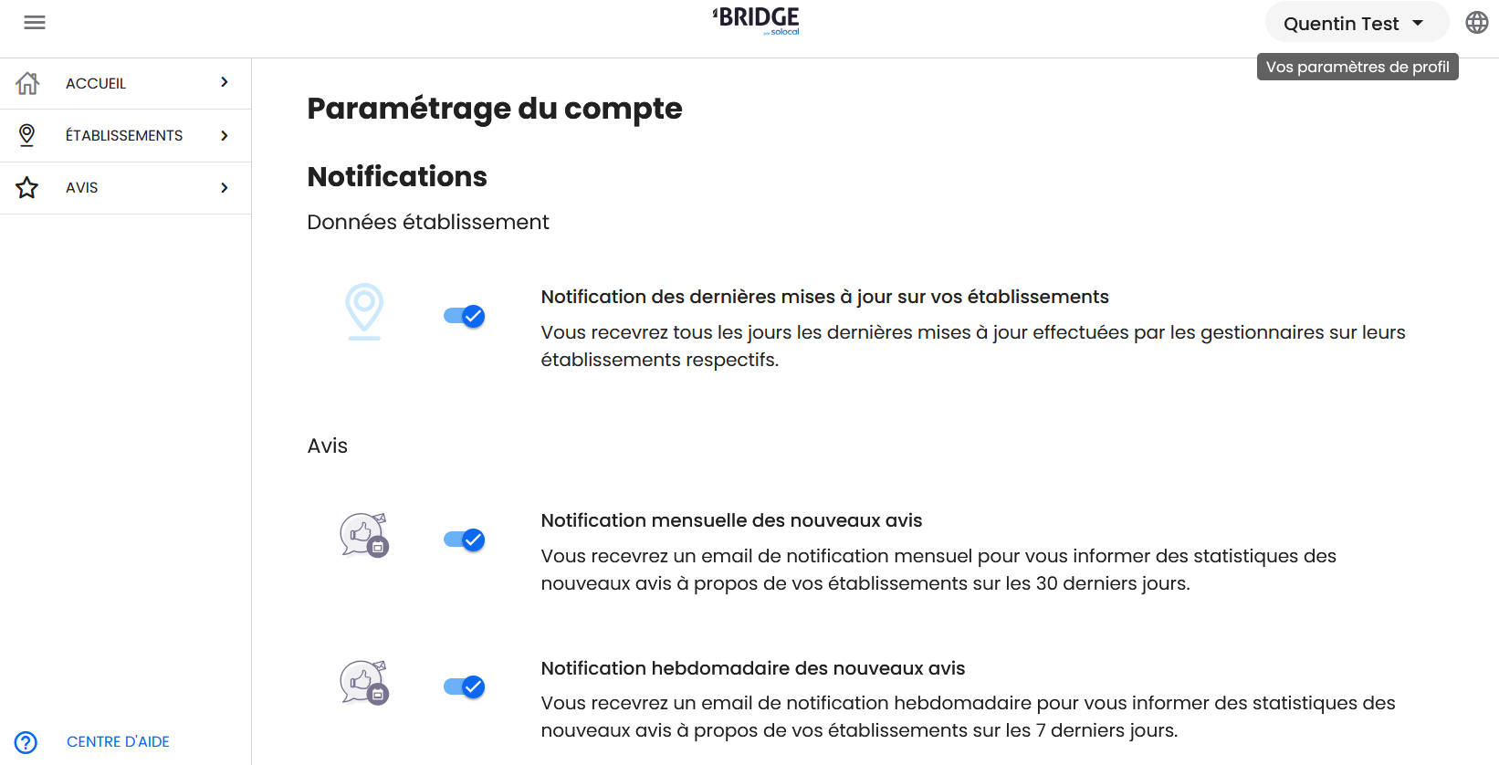
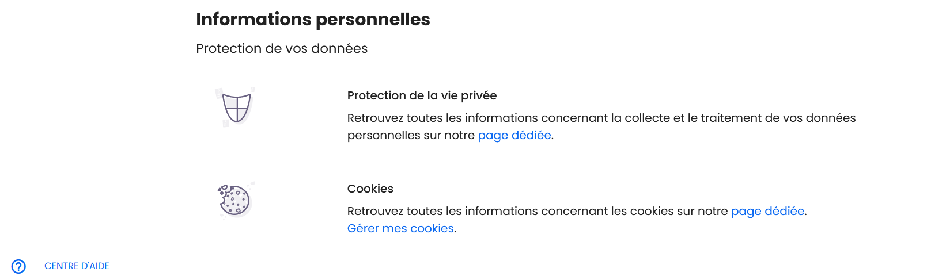
Paramétrages du compte (en cliquant sur votre nom, en haut à droite).
Par défaut, toutes les notifications sont activées.

Slide 5

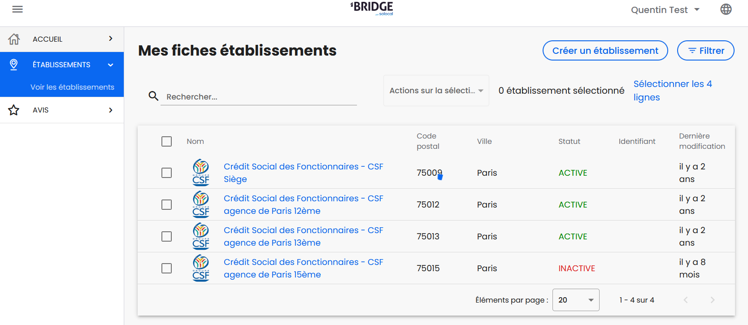
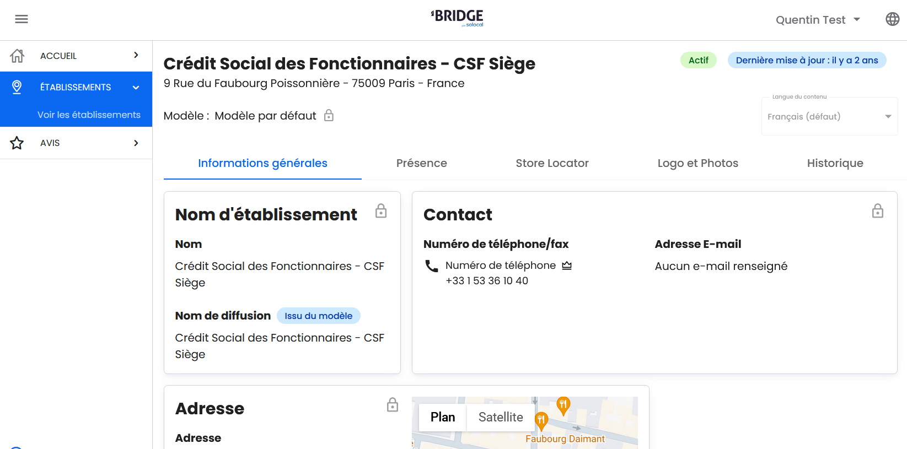
Etablissements vous montre les fiches de vos points de vente.
Aucune modification de possible avec votre profil.
Pour toutes demandes de modifications : fsr@csf.asso.fr communication@csf.asso.fr

Slide 6

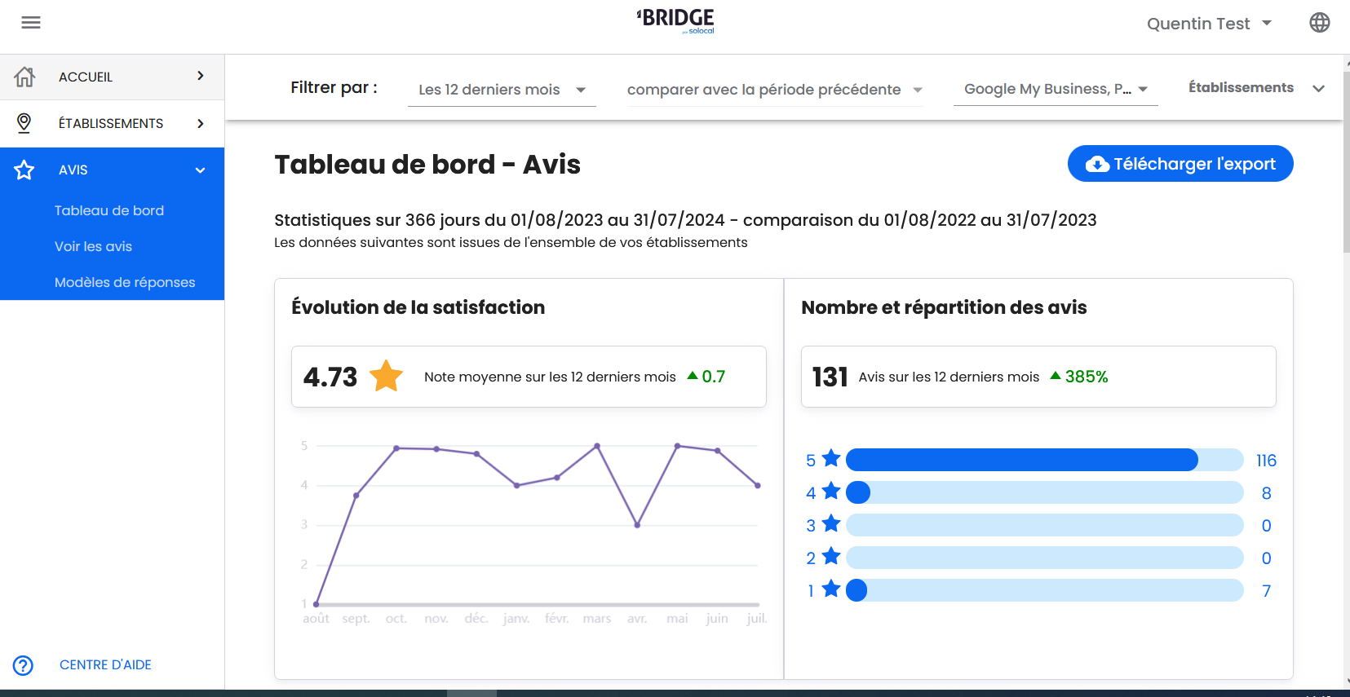
Des statistiques globales de vos établissements.
Tri possible par date, origine des notes et par points de vente.

Slide 7
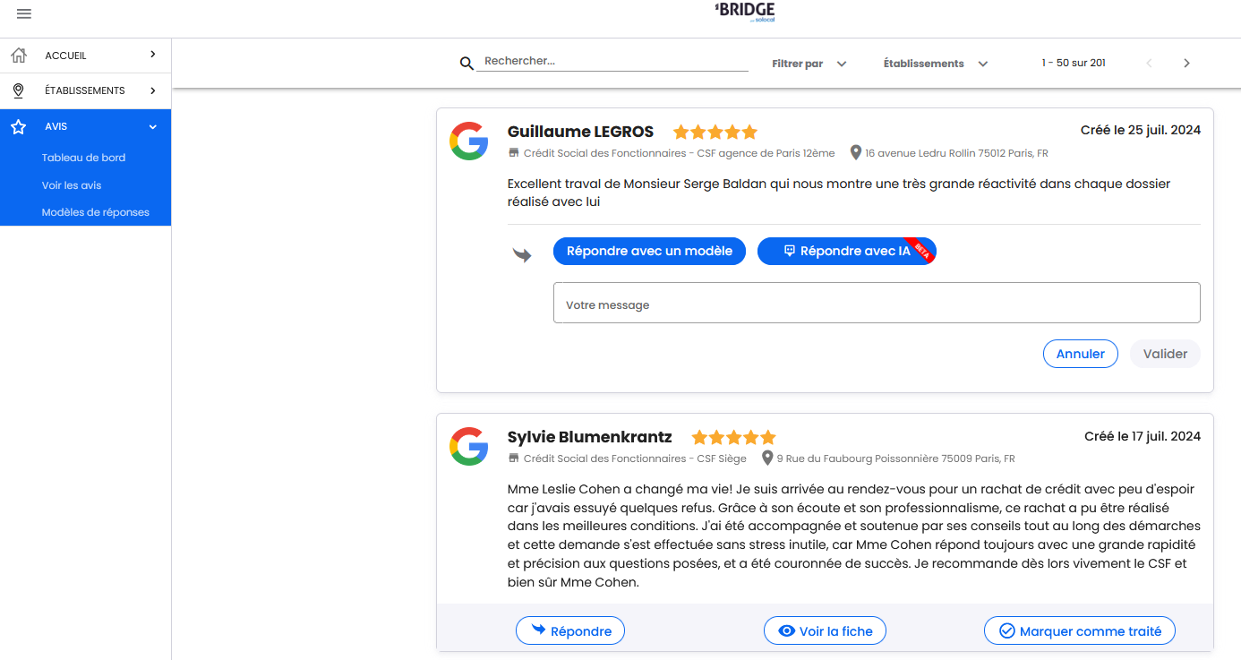
La vision des avis est trié par défaut au plus récent, tous points de vente confondus.
Répondre permet de poster une réponse. Nos conseils : ici.
En répondant, vous classez l’avis en « traité ».

Slide 8
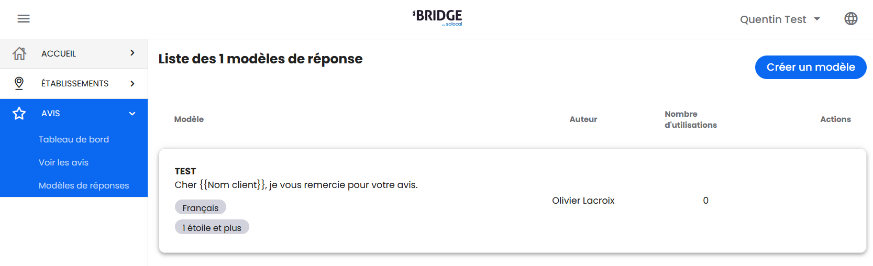
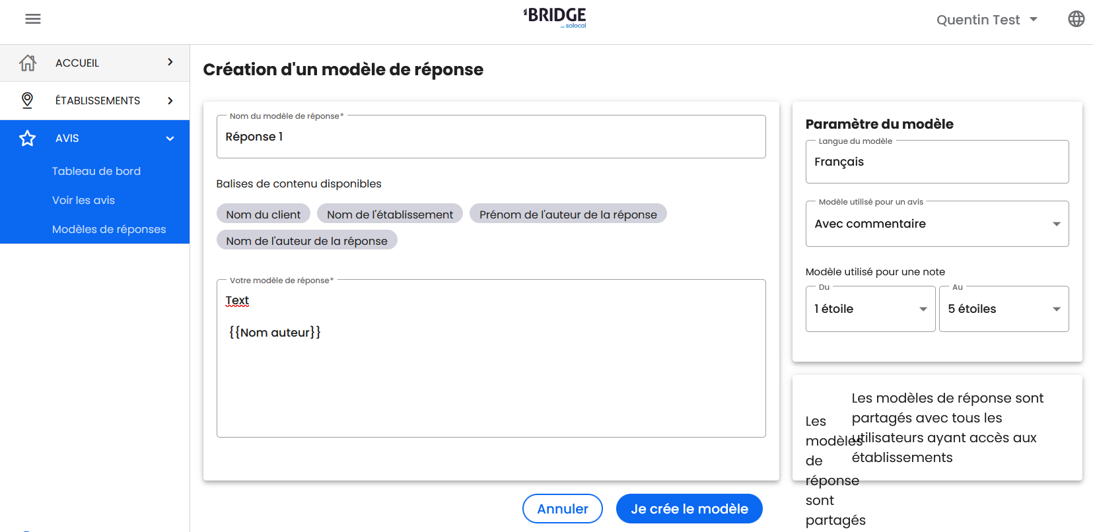
N’hésitez pas à prendre le temps en amont de créer des modèles de réponses différents, à personnaliser ensuite.
N’oubliez pas de préciser votre nom et fonction dans vos réponses.

Slide 9
Directeurs, quelles sont les bonnes pratiques ?
Répondre à tous les messages Google/Pagesjaunes.
Répondre rapidement = Professionnalisme et considération.
Suggestions : Remercier l’auteur pour son avis, indiquer transmettre le message à votre équipe ou expliquer pourquoi son avis est important.
Personnaliser votre retour.
Partager les avis avec votre équipe !
Ce qu’il faut éviter sur Google
Entrer en confrontation : restez courtois et neutre. On peut s’étonner d’un avis négatif.
Divulguer des informations confidentielles : la réponse est publique et peut être vue par tous.
Poser des questions : ce n’est pas une conversation, un avis = une réponse.
Répondre sur la négative : relisez votre réponse et tournez celle-ci en des termes positifs.

